Slide 1
第1章：走进Java的世界
Java可移植性

Slide 2
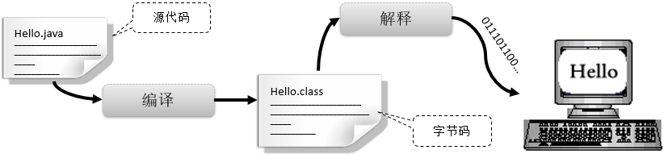
Java运行机制
计算机高级语言类型主要有编译型和解释型两种，Java是两种类型的集合。

Slide 3
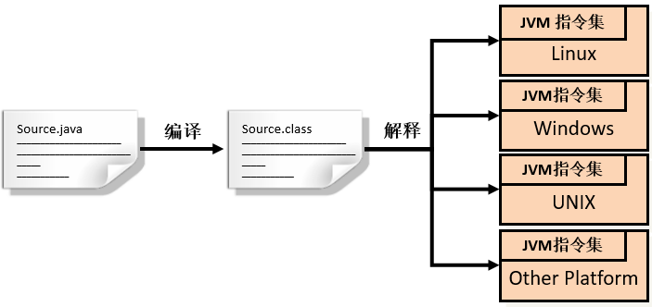
JVM（Java Virtual Machine）
Java程序开发与执行需要基于JVM支持。

